Slide 1
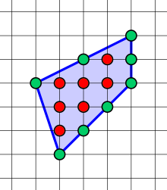
Нахождение площади фигур на клетчатой бумаге. Формула Пика
Муниципальное автономное общеобразовательное учреждение «Гимназия №184»
Выполнила:
обучающаяся 4Г класса
МАОУ «Гимназия №184»
Емельянова Мария Александровна
Руководитель: Сальникова Ирина Владимировна
Нижний Новгород
2024

Slide 2
Sпрямоугольника = длина×ширина…
КАК ВЫЧИСЛИТЬ ПЛОЩАДЬ ТАКИХ ФИГУР?

Slide 3
Выявление универсального способа решения математических задач на нахождение площади фигур на клетчатой бумаге
Цель работы
Выявить важность данной задачи и ее применение в ВПР, ОГЭ и ЕГЭ;
Провести анкетирование учащихся старших классов на умение решать такие задачи;
Рассмотреть различные способы нахождения площади на клетчатой бумаге;
Исследовать применение формулы Пика на конкретных примерах;
Проанализировать результаты и сделать вывод.
Задачи
Формула Пика – простой и универсальный аппарат для нахождения площади фигур на клетчатой бумаге
Гипотеза

Slide 4
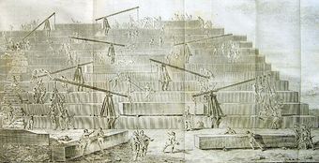
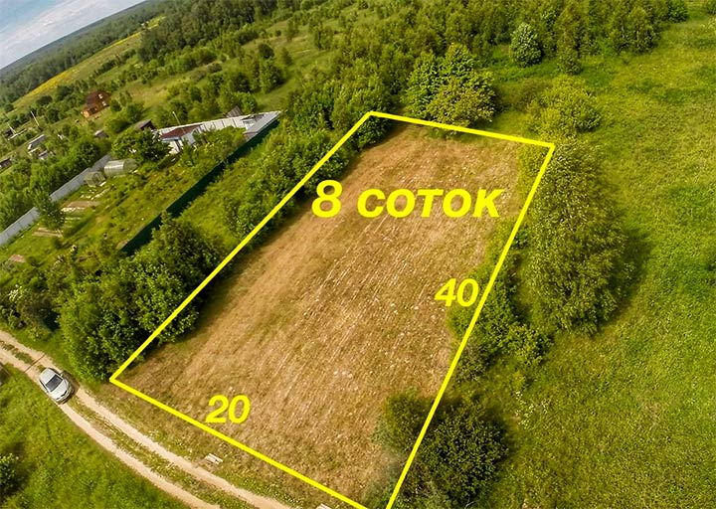
Геометрия зародилась в Древнем Египте около 4 тысяч лет назад.
Знания египтян позаимствовали греки для измерения площади земельных участков.
Древнегреческое слово «геометрия» переводится, как «землемерие».
Данная работа посвящена азам геометрии – измерению площади различных фигур

Slide 5
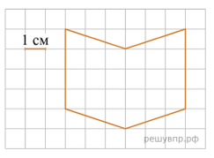
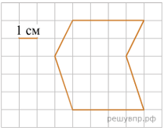
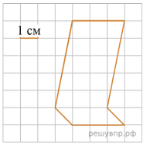
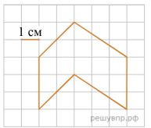
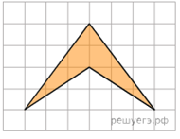
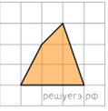
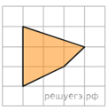
Нахождение площади фигуры, нарисованной на клетчатой бумаге - очень распространенная задача.
Она присутствует в ВПР 4 класса:
Подобные задачи есть и в ЕГЭ по математике:
*задания взяты с сайта «Решу ВПР»

Slide 7
Задача вызывает затруднения у учащихся любых классов
Способы вычисления площади:
Разбиение на простые геометрические фигуры и сложения их площадей;
Достроение до простых геометрических фигур и вычитания площадей и др.
Я изучила формулу Пика, при помощи которой вычислять площадь самых страшных фигур, построенных на клетчатой бумаге, легко!

Slide 8
Кто такой Пик?
Георг Пик – австрийский математик
Свою первую научную работу опубликовал в
возрасте 17 лет.
1899 г. - теорема для расчёта площади многоугольника (формула Пика)
В Германии эта теорема включена в школьные учебники.

Slide 9
Теорема Пика
Площадь фигуры, изображенной «на клеточках», равна:
S = Г : 2 + В – 1
где
Г – число узлов решетки на границе многоугольника
В – число узлов решетки внутри многоугольника
УЗЛЫ - ЭТО НЕ КЛЕТКИ, А ТОЧКИ ПЕРЕСЕЧЕНИЯ КЛЕТОЧЕК!

Slide 10
Пример №1
Г = 18
В = 20
S=18:2+20-1=9+20-1=28см²

Slide 11
Пример №2
Г = 14
В = 43
S=14:2+43–1= 49см²

Slide 12
Пример №3
Г = 8
В = 8
S=8:2+8–1=11см²

Slide 13
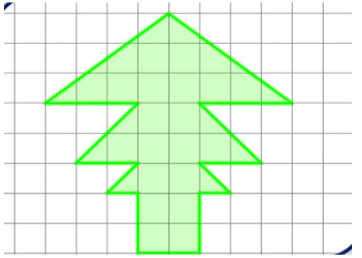
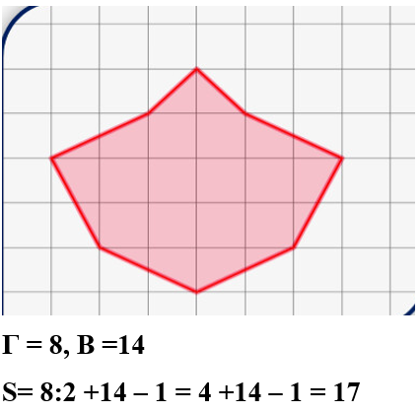
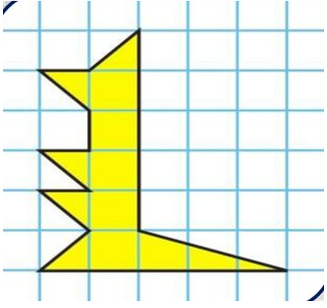
Г = 26, В =15
S= 26:2+15 – 1 = 13 + 15 – 1 = 27 см²
Г = 8, В =14
S= 8:2 +14 – 1 = 4 +14 – 1 = 17 см²
Г = 20, В =0
S= 20:2 +0 – 1 = 10 – 1 = 9 см²

Slide 14
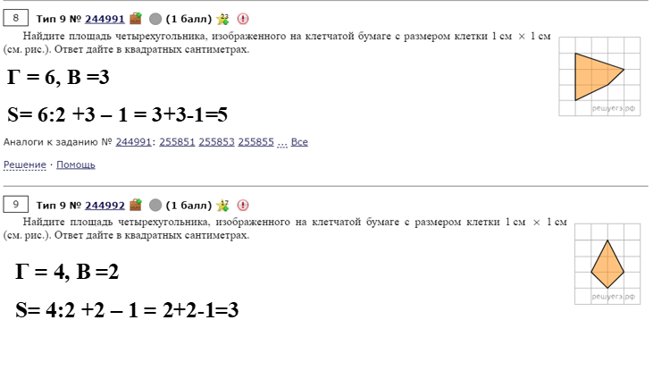
Задачи ОГЭ и ЕГЭ

Slide 15
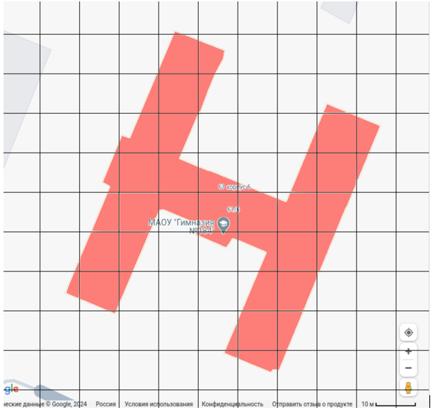
Г = 4
В = 21
S=4:2+21-1= 2+21-1= 22 клетки
S=22*10*10=2200м²

Slide 16
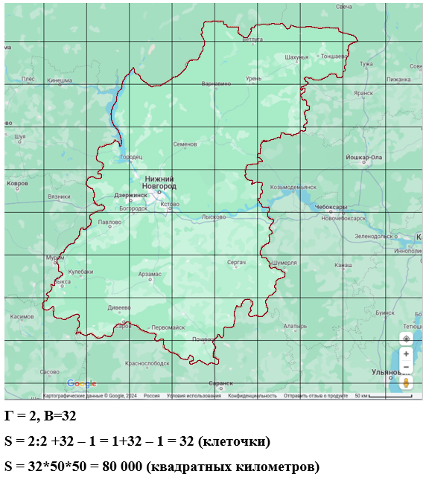
Площадь Нижегородской области – примерно 80 000 км².
*76 624 км² по данным интернета

Slide 17
Вывод
1. Для вычисления площади многоугольника, нужно знать одну формулу: S = Г/2 +В – 1.
2. Формула Пика очень проста и удобна для запоминания и применения.
3. Многоугольник, площадь которого необходимо вычислить, может быть любой, даже самой причудливой формы.
4. С помощью формулы Пика можно приближенно вычислять площади различных объектов и строений на местности.

Slide 18
Спасибо за внимание!

